Slide 1

От великих потрясений к Великой победе
Работу выполнила студентка 216-Б группы, Лавренова Валерия

Slide 2
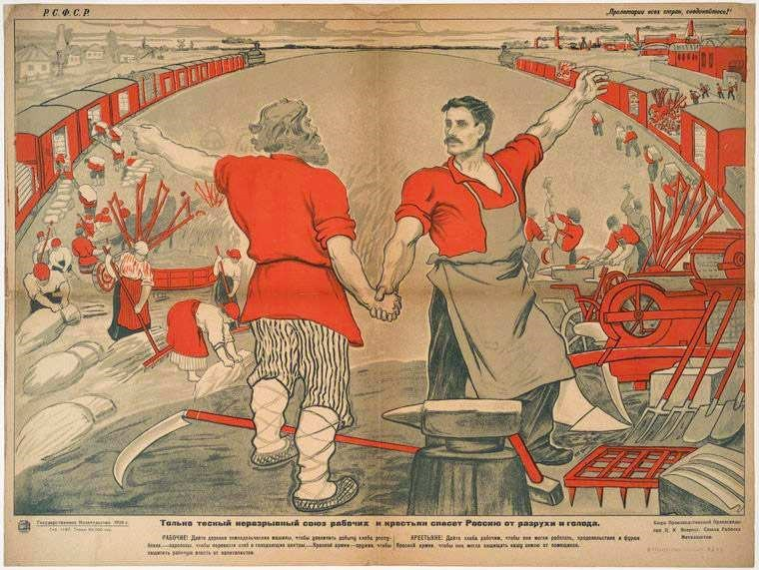
Новая экономическая политика
Новая экономическая политика — экономическая политика, проводившаяся в 1920-е годы в Советской России и СССР. Принята 14 марта 1921 года X съездом РКП, сменив политику «военного коммунизма», проводившуюся в ходе Гражданской войны и интервенции, которые привели Советскую Россию к экономическому упадку.

Slide 3

Цели и содержание новой экономической политики
политическая цель – снятие общественной напряженности и укрепление социальной базы советской власти;
социальная цель – обеспечение благоприятных условий для построения социалистического общества;
внешнеполитическая цель – преодоление международной изоляции Советского государства.

Slide 4
Положительные последствия
развитие легкой промышленности;
восстановление аграрного сектора, свободной торговли;
экономический подъем;
Отрицательные последствия
безработица с каждым годом увеличивалась;
усиливалось социальное расслоение;
сформировался класс новой буржуазии;
существенно повысился уровень жизни населения;
удалось наладить экономические связи между городами и деревнями.
в разы увеличилось количество нищих.

Slide 5
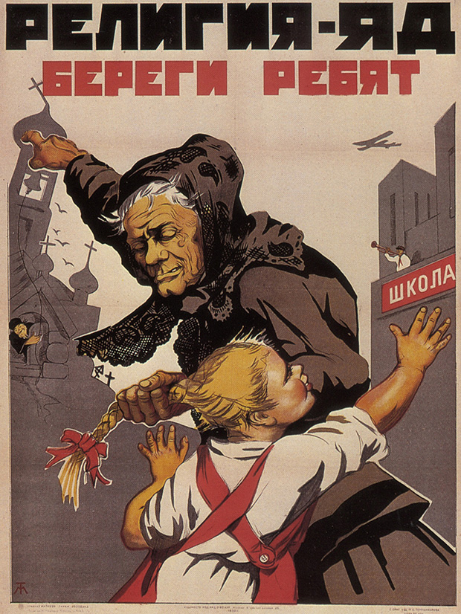
Антирелигиозная кампания
Антирелигиозная кампания - комплекс мероприятий советской власти в 1917 – конце 1930-х гг., направленный на устранение церкви из сфер гражданской и государственной жизни и прекращение деятельности всех конфессий.

Slide 6
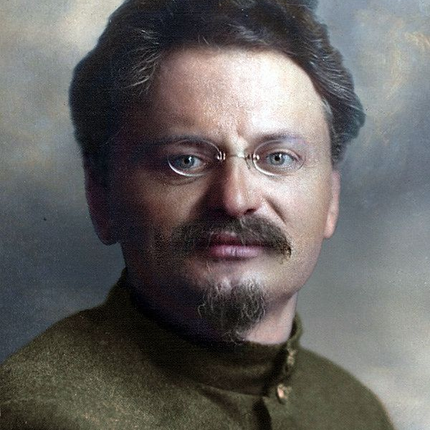
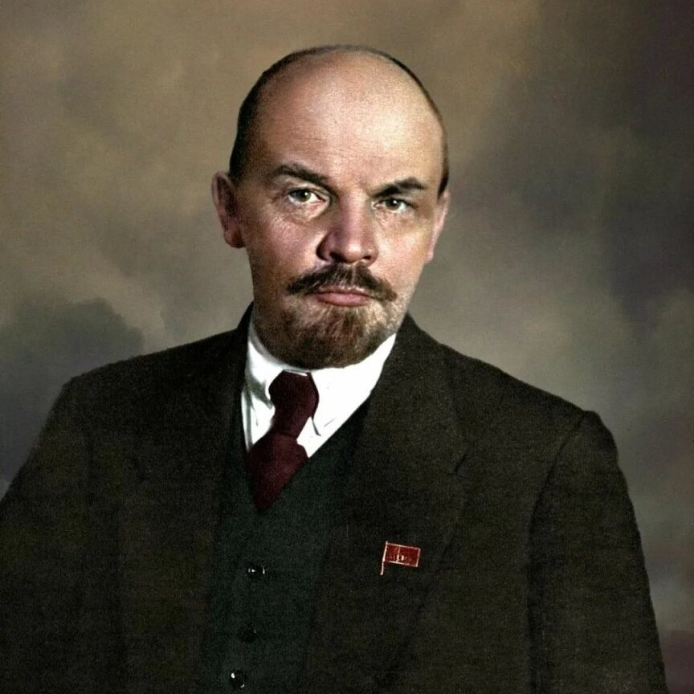
Декрет об изъятии церковных ценностей
.
.
Декрет ВЦИК от 23 февраля 1922 т. «Об изъятии церковных ценностей» дал толчок масштабной кампании по разграблению хра­мов и монастырей и по уничтожению духовенства, руководство ко­торой осуществлял Л.Троцкий.
Ленин и Политбюро ожидали, что изъятие церковных ценно­стей, с одной стороны, обогатит советское государство на несколько сот миллионов золотых рублей, а с другой — нанесет Церкви такой удар, от которого она уже не сможет оправиться. Надежды большевиков на серьезное пополнение казны, несмотря на размах изъятий, не оп­равдались.

Slide 7
А н т и р е л и г и о з н ы е
В 1928 г. в связи с началом коллективизации И.Сталин трижды в своих выступлениях призвал к борьбе с религией, а в директиве ЦК ВКП(б) указы­валось, что религиозные организации являются единственной легаль­ной контрреволюционной силой.
В 1932 г. Союз воинствующих безбожников объявил о начале «безбожной пятилетки», на третьем году которой «должна быть разрушена последняя церковь, а на ее пятом году в стране вообще не будет произноситься слово Бог».
После 1934 г. террор охватил и рядовых верующих, особенно чле­нов приходских советов.
С 1935 г. перестал функционировать Временный Синод и церковное управление осуществлялось патриаршим местоблюсти­телем с помощью только местоблюстительской канцелярии.
К 1939 г. церковная организация была практически разгромлена.
Г
О
Н
Е
Н
И
я

Slide 8

Итоги антирелигиозной кампании
Антирелигиозная пропаганда, запретительное законодательство, репрессии против священнослужителей и верующих за неполных два десятилетия поставили на грань уничтожения духовную основу рос­сийской цивилизации.
Атеистическая модель государственно-вероисповедных отношений самоупростилась до форм тотального террора и запугивания верующих, полного исключения религиозно-духовной составляющей из всех сфер жизни общества.

Slide 9
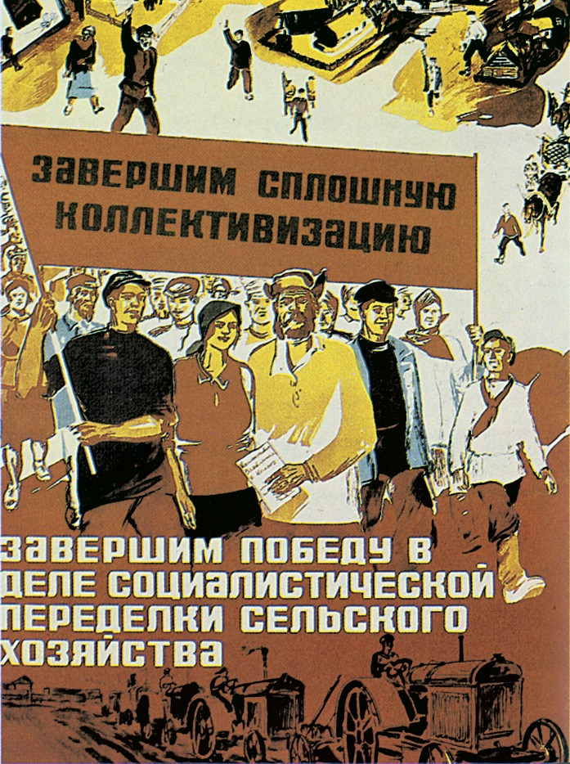
Коллективизация и её последствия
Коллективизация — политика объединения единоличных крестьянских хозяйств в коллективные, проводившаяся в СССР в период с 1928 по 1937 год.

Slide 10

Основные причины перехода к политике
массовой коллективизации
Кризис 1927 года;
Ликвидация кулачества;
Нехватка рабочей силы;
Обеспечение продовольствием быстро растущие города;
Централизованное управление
сельским хозяйством.

Slide 11
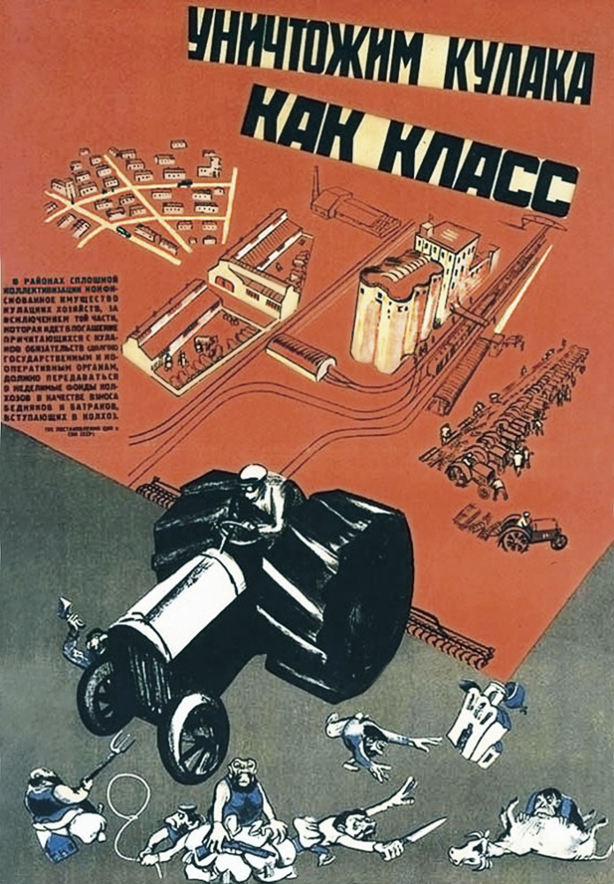
Кто такие кулаки?
Выше уже говорилось о постановлении от 5 января 1930 года. Именно там мы можем найти 3 класса кулаков:
Контрреволюционеры.
Богатые крестьяне.
Крестьяне со средним достатком.
В результате видно, что массовым репрессиям были подвергнуты те люди, которые были способны вести прибыльное индивидуальное хозяйство.
Именно благодаря раскулачиванию Советская власть организовала свои концлагеря, в которые попало огромное количество людей. Эти люди использовались, как правило, в качестве бесплатные рабочей силы.

Slide 12

Основные итоги сплошной коллективизации сельского хозяйства можно выразить в следующих тезисах:
Страшный голод, в результате которых погибли миллионы людей;
Полное уничтожение всех индивидуальных крестьян, которые хотели и умели работать;
Темпы роста сельского хозяйства были очень низкими, поскольку люди не были заинтересованы в конечном результате своей работой;
Сельское хозяйство стало полностью коллективным, истребив все частного.

Slide 13
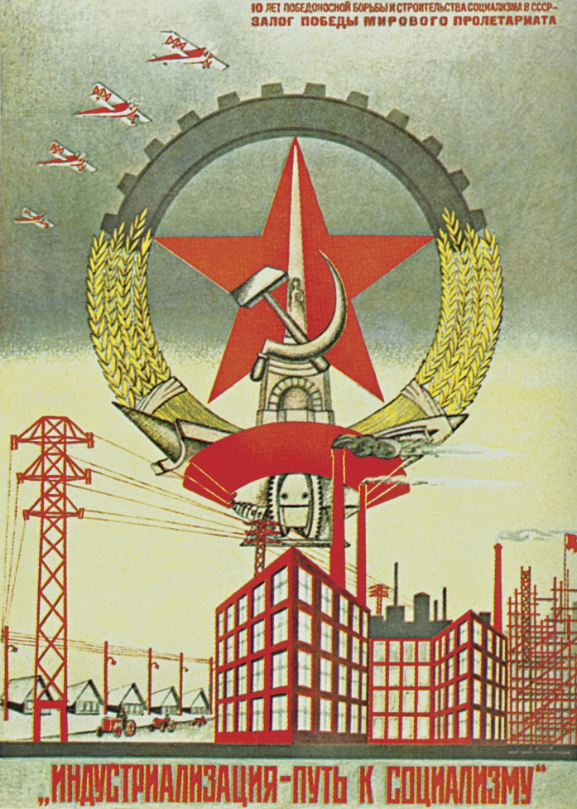
Индустриализация
Индустриализация — процесс ускоренного социально-экономического перехода от традиционного этапа развития к индустриальному, с преобладанием промышленного производства в экономике.

Slide 14




Причины советской индустриализации
Политические причины. СССР находился в достаточно строгой международной изоляции.
Военно-политические. Развитые государства действительно относились к Советам крайне враждебно и не скрывали планов их силового уничтожения.
Социальные. Отставание в промышленном развитии не позволяло повышать жизненный уровень населения
Экономические. Необходимо было создавать собственное производство.

Slide 15
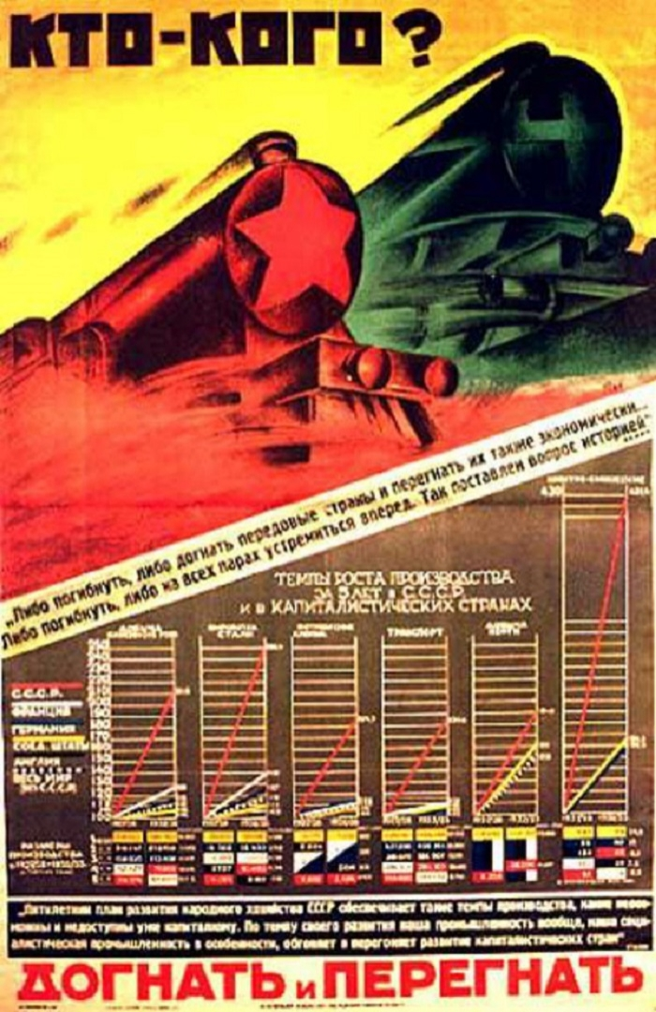
Задачи индустриализации
Задачи индустриализации в СССР соответствовали ее причинам. Стране был необходим экономический прогресс, причем в крайне сжатые сроки. Индустриализация была призвана обеспечить мощную оборону путем создания современных военных производств; преодоление технического отставания; обеспечение технической и экономической независимости, обеспечение потребностей страны собственным производством; рост уровня жизни, благосостояния населения.

Slide 16

Итоги индустриализации
Доля промышленности в валовом объеме производства достигла 70%;
Практически с нуля были созданы такие отрасли, как авиастроение, автомобильная промышленность, сельскохозяйственное машиностроение, каучуковая и химическая промышленность.
С нуля были построены такие гиганты, как Днепрогэс, металлургические комбинаты в Магнитогорске, Норильске, Новокузнецке, Челябинске, тракторные заводы в Сталинграде и Харькове, Уралмаш, Уралвагонзавод, автомобильные заводы ГАЗ и ЗИС;
Активно велась разведка месторождений полезных ископаемых;
Число высших учебных заведений увеличилось в 4 раза;
Безработица была полностью ликвидирована;
Развивалось жилищное строительство;
Стала менее жестокой экономическая и политическая изоляция СССР.

Slide 17

Патриотический поворот в идеологии советской власти и его выражение в Великой Отечественной войне
Советский патриотизм ― термин, обозначающий социалистический патриотизм, привязанность советского народа к СССР как к своей родине.

Slide 18

Обращение к священному долгу перед Родиной, ссылки на героическое прошлое русского народа заняли видное место в официальной агитации и пропаганде. Особое внимание в этой работе уделялось разъяснению замечательных боевых традиций российских народов, пропаганде образов прославленных военных деятелей, полководцев и флотоводцев.

Slide 19
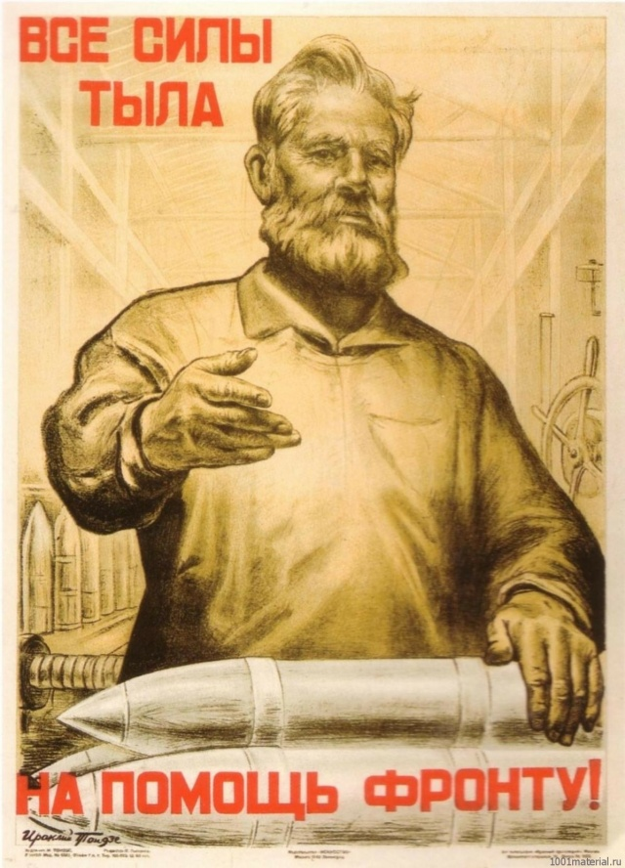
Высокий патриотизм и озабоченность судьбой Родины с первого дня войны были присущи миллионам советских граждан — тружеников тыла. Проявлением высокого их сознания стала активность в ходе военной мобилизации.

Slide 20

Готовность народа защищать Родину проявилась и в формировании народного ополчения. Летом и осенью 1941 г. было создано 60 дивизий, 200 отдельных полков и много подразделений, общая численность которых составляла около 2 млн человек. Массовым стало партизанское движение.
Готовность пойти на фронт выразили многие из отбывавших наказание в местах лишения свободы. 12 июля 1941 г. Президиум Верховного Совета СССР принял указ «Об освобождении от наказания осужденных по некоторым категориям преступлений».

Slide 21

Под понятным лозунгом «Все для фронта, все для победы!» трудились миллионы советских граждан в тылу. Патриотический подъем позволил осуществить в кратчайшие сроки:
небывалую милитаризацию экономики;
максимально мобилизовать ресурсы государства и силы народа,

Slide 22

Для формирования патриотических чувств, поддержания морального духа у воинов-фронтовиков широко использовались кинофильмы, патриотические песни. Для этого задействовались силы и средства профессиональных творческих коллективов, художественной самодеятельности, наглядной агитации и т.д.

Slide 23

Таким образом, многогранная организаторская, идейно-политическая работа, направленная на формирование патриотизма, опиралась на святые интересы народа о безопасности и независимости своего государства. Многое делалось в действующей армии и в стране в целом для того, чтобы пробудить и укрепить это благородное качество, наполнить его современным содержанием, жёсткими требованиями бескомпромиссной войны. Святая любовь к Родине становилась поистине неисчерпаемым источником силы и духа ее защитников.

